Slide 1
توصيات عامة واستبيان عبر الإنترنت
ندوة عبر الإنترنت حول المعالجة الإحصائية للتمويل الإسلامي في الحسابات القومية والدولية
16 كانون الأول / ديسمبر 2021
بنسن سيم
شعبة الإحصاء في الأمم المتحدة

Slide 2
الخطوط العريضة
المشاكل
توصيات عامة
استبيان عبر الإنترنت

Slide 3


المشاكل
التمويل الإسلامي غير مرئي في إحصاءات الاقتصاد الكلي الإجمالية
قد يكون تسجيل الأنشطة المالية الإسلامية في حسابات الاقتصاد الكلي أمرًا شاقًا

Slide 4
التوصيات
تضمين قسم خاص أو ملحق خاص بالتمويل الإسلامي في نظام الحسابات القومية ودليل ميزان المدفوعات المحدثين وذلك من اجل:
تسليط الضوء على الفروقات بين التمويل التقليدي والتمويل الإسلامي
دمج جميع الإدخالات في الحسابات المرتبطة بالتمويل الإسلامي
وشرح الترابط بينهما
تطوير دليل تجميع التمويل الإسلامي لتقديم
إرشادات حول تطوير حساب فرعي للتمويل الإسلامي
إرشادات عملية وأمثلة عددية توضيحية لتسجيل الأنشطة المالية الإسلامية في حسابات الاقتصاد الكلي

Slide 5
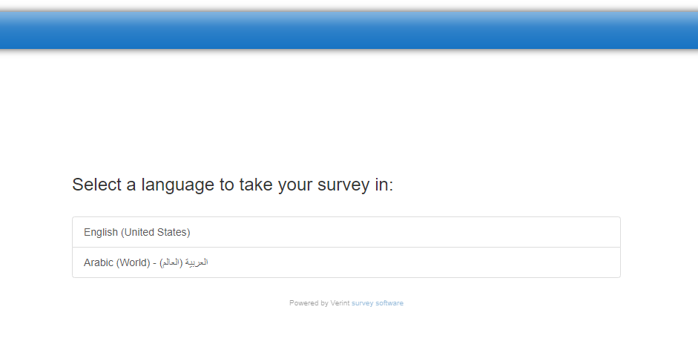
استبيان عبر الأنترنت
يتوفر الاستبيان عبر الانترنت باالغتين العربية والانجليزية للتشاور العالمي

Slide 6

استبيان عبر الأنترنت
يرجى استخدام الاستبيان عبر الإنترنت لتقديم الردود بحلول 24 كانون الثاني (يناير) 2022
ستساعدنا مدخلاتكم على تحسين نظام الحسابات القومية (SNA) ودليل ميزان المدفوعات (BPM) المحدثين لتقديم توصيات بشأن التمويل الإسلامي

Slide 7
شكراً لإهتمامكم
البريد الالكتروني:sna@un.org

